Slide 1
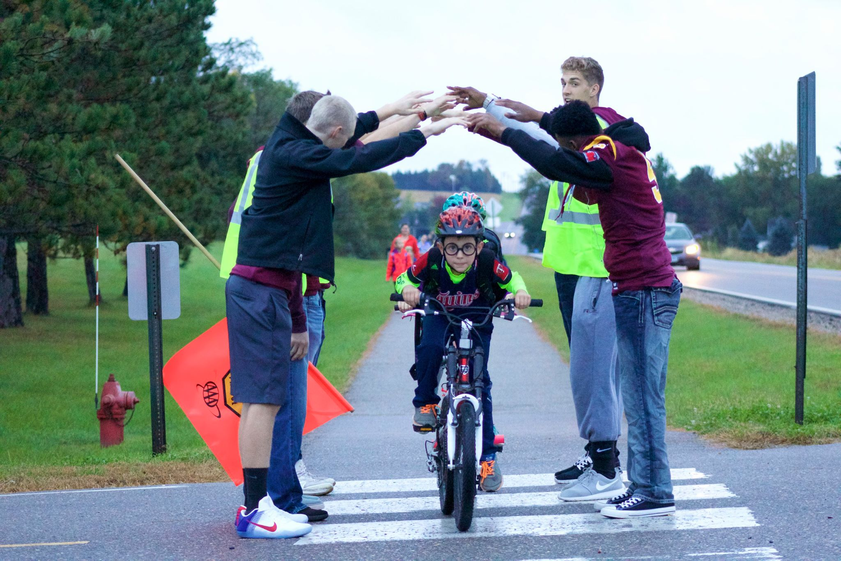
Día de ir a la escuela en bicicleta 8 de mayo
Deje de conducir y ¡únete a la travesía!

Slide 2
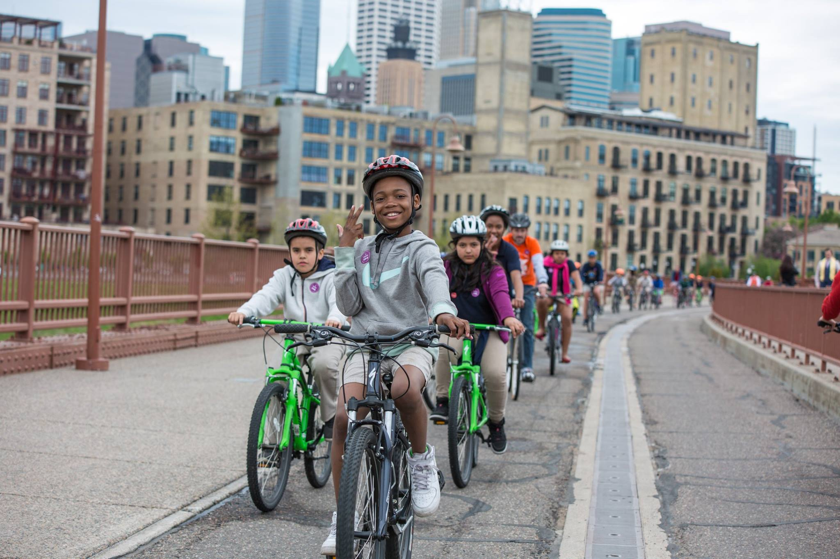
Día de ir a la escuela en bicicleta
8 de mayo
No te escondas, ¡ven a dar un paseo!

